Slide 1

VOs SERVICES DIGITAUX POUR Gérer votre épargne Salariale
Natixis interépargne
Juillet 2017

Slide 2
Des services ALLIANT Simplicité, Efficacité ET Rapidité
LES AVANTAGES POUR L’ENTREPRISE
LES AVANTAGES POUR les épargnants
annexes
Sommaire

Slide 3
1
Des services alliant simplicité, efficacité et rapidité

Slide 4

Une gestion simplifiée de l’épargne salariale
1
POUR L’ENTREPRISE
COMME SES SALARIÉS
        Suivi et gestion de l’épargne salariale 100 % digital
        Consultation de l’épargne 24h/24h, 7 jours/7
        Opérations en ligne en toute sécurité
        Suivi des traitements et des opérations en temps réel
        Accès à une large gamme de services en ligne : simulateurs, conseiller virtuel…
        Accompagnement de nos téléconseillers

Slide 5





Les avantages
1
    POUR L’ENTREPRISE
    POUR LES ÉPARGNANTS
Des économies de frais postaux
Des opérations rapides et sécurisées en ligne
Un outil de pilotage sécurisé pour gérer vos opérations en ligne
Une information en temps réel sur son épargne salariale
Des informations en temps réel et l’accès à une messagerie sécurisée
Un geste pour l’environnement : fini les courriers, les relevés sont disponibles en ligne
Allo Experts à votre écoute
Une relation humaine préservée : des experts sont à disposition par téléphone

Slide 6
Les avantages
Uniquement pour les PEI-PERCOI
1
    POUR L’ENTREPRISE
    POUR LES ÉPARGNANTS
Un outil de pilotage sécurisé pour gérer vos opérations en ligne
Des opérations rapides et sécurisées en ligne
Des informations en temps réel et l’accès à une messagerie sécurisée
Une information en temps réel sur son épargne salariale
Un geste pour l’environnement : fini les courriers, les relevés sont disponibles en ligne
Allo Experts à votre écoute
Une relation humaine préservée : des experts sont à disposition par téléphone

Slide 7
2
Les avantages pour l’entreprise

Slide 8
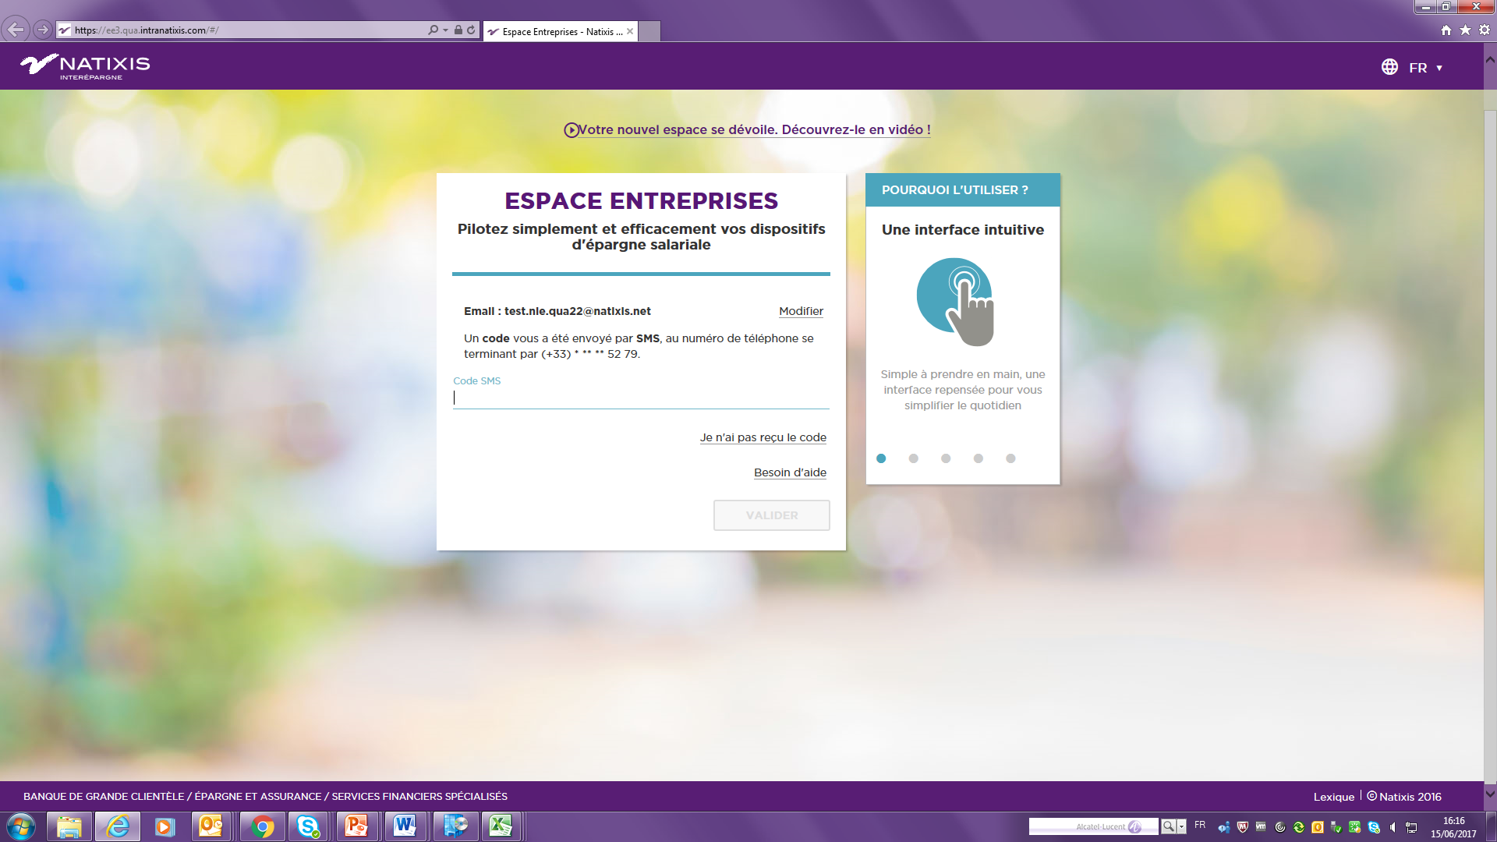
Une connexion simplifiée pour accéder aux services digitaux
2
      La connexion à votre outil de pilotage en ligne se fait en saisissant votre adresse e-mail et un code à usage unique reçu par SMS.

Slide 9
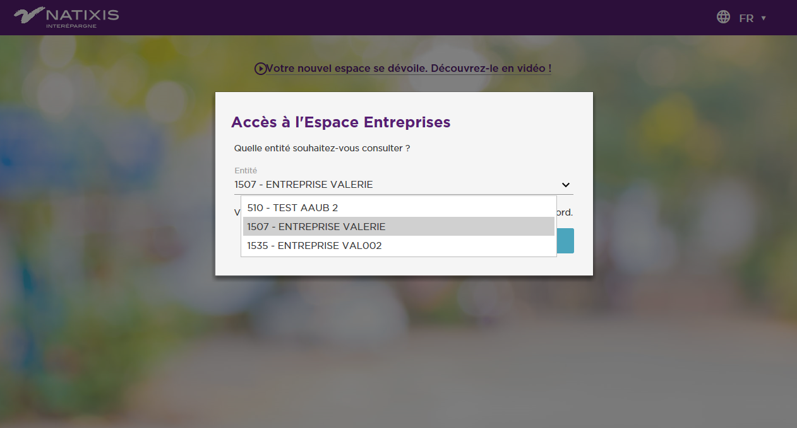
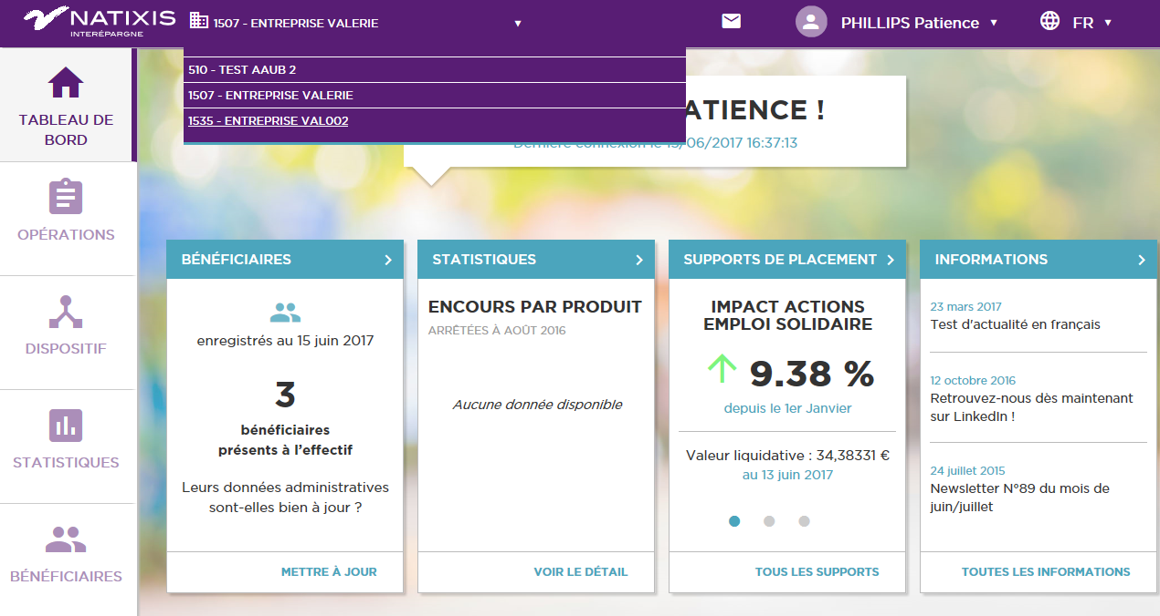
La possibilité de choisir votre entité
2
Si vous gérez plusieurs entités, vous pouvez choisir celle que vous souhaitez consulter dans le menu déroulant sans devoir vous déconnecter et reconnecter à chaque changement
Choix de l’entité au moment de la connexion
Changement à tout moment pendant la navigation

Slide 10
Pilotez efficacement votre dispositif en ligne depuis votre Espace Entreprises
2
Uniquement pour les conventions packagées Box Office, ESPL et Fructi Epargne plus
Le meilleur de l’humain et du digital
CONSULTATION
  EN LIGNE
OPERATIONS
  EN LIGNE
ET TOUJOURS…
  UN ACCOMPAGNEMENT dédié
UNE VUE D’ENSEMBLE DE VOS dispositifs
●
DES Statistiques globales et détaillées
●
L’Accès à vos appels de fonds dématérialisés
●
Une messagerie accessible 24h/24
Versements et traitements collectifs
●
Modifications de l’abondement en ligne
●
Gestion des bénéficiaires
●
Possibilité de
déléguer certaines Fonctionnalités à vos collaborateurs
ALLO EXPERTS
●
Des conseillers à votre écoute
●
Du lundi au vendredi, de 8h30 à 18h00

Slide 11
Pilotez efficacement votre dispositif en ligne depuis votre Espace Entreprises
2
Le meilleur de l’humain et du digital
CONSULTATION
  EN LIGNE
OPERATIONS
  EN LIGNE
ET TOUJOURS…
  UN ACCOMPAGNEMENT dédié
UNE VUE D’ENSEMBLE DE VOS dispositifs
●
DES Statistiques globales et détaillées
●
L’Accès à vos appels de fonds dématérialisés
●
Une messagerie accessible 24h/24
Versements et traitements collectifs
●
Gestion des bénéficiaires
●
Possibilité de
déléguer certaines Fonctionnalités à vos collaborateurs
ALLO EXPERTS
●
Des conseillers à votre écoute
●
Du lundi au vendredi, de 8h30 à 18h00

Slide 12
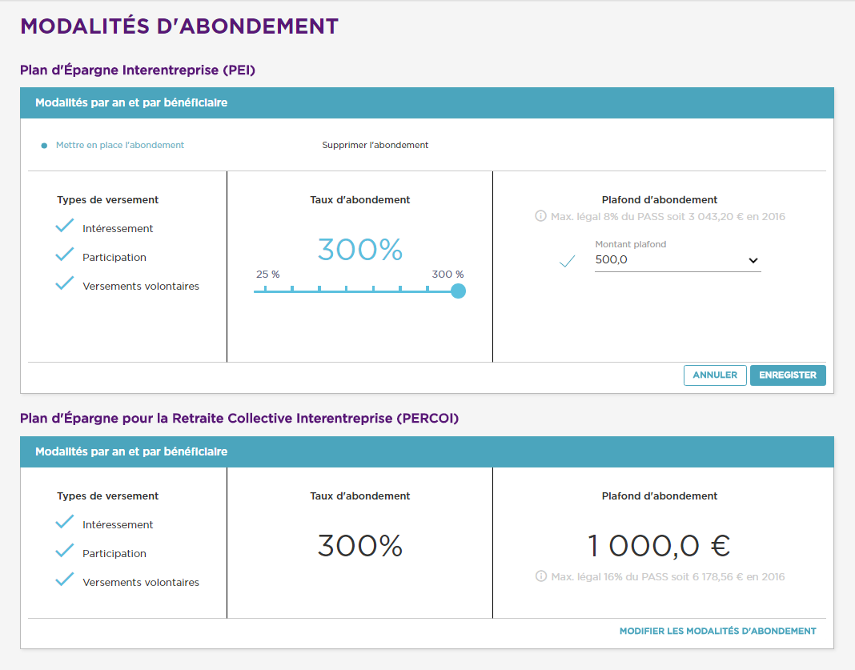

Zoom sur la modification des modalités d’abondement
2
Uniquement pour les conventions packagées Box Office, ESPL et Fructi Epargne plus
Gérez en toute autonomie vos modalités d’abondement par type de versement, taux et plafond
Avantages
        Maîtrise du budget
        Possibilité de modifier l’abondement (à la haute comme à la baisse)
        Modification effective
        immédiatement
Voir la vidéo

Slide 13




De nouvelles fonctionnalités 100 % digitales pour vos traitements de participation/intéressement
2
  Ces fonctionnalités seront accessibles dès janvier 2018 et uniquement aux entreprises bénéficiant de nos services digitaux.
        Transférez vos informations et fichiers de traitements collectifs au sein d’un espace totalement sécurisé
        Planifiez et suivez l’évolution de vos traitements collectifs en temps réel
        Accédez facilement à vos états de traitement
        Vos correspondants habituels sont là pour vous accompagner

Slide 14
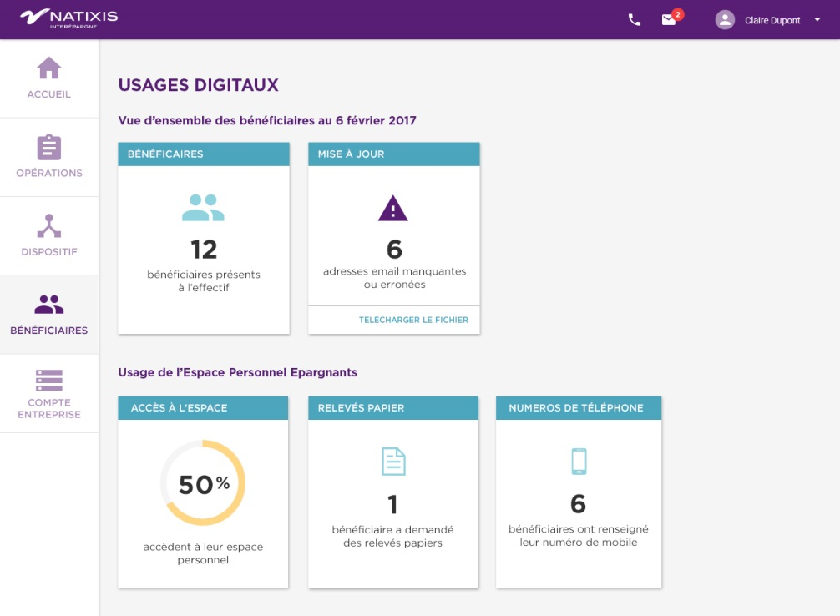
Un suivi des usages digitaux au sein de votre entreprise
2
        Nombre d’adresses e-mails manquantes ou erronées
        Pourcentage de salariés se connectant à leur Espace personnel
        Nombre de numéros de portable enregistrés
        Nombre de salariés qui se désabonnent des relevés en ligne
Une visibilité en temps réel sur les usages digitaux de vos collaborateurs

Slide 15
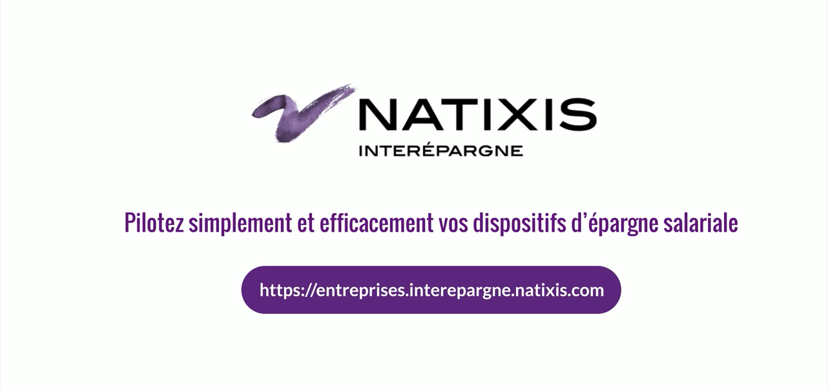
Découvrez votre outil de pilotage en vidéo
2

Slide 16
LES avantages pour les épargnants
3

Slide 17


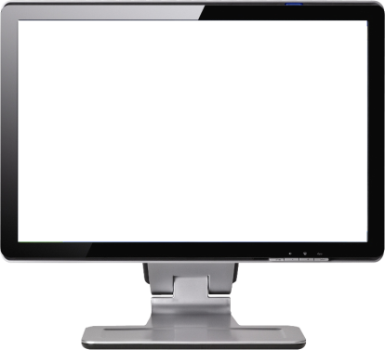
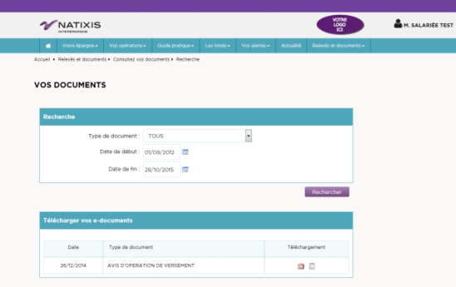
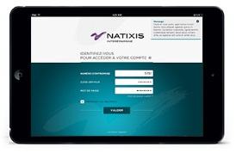
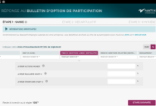

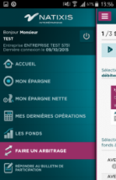
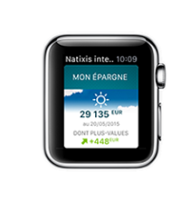
L’épargne salariale sur tous les devices
2
Avec nos services digitaux, l’épargnant suit, gère son compte et réalise toutes ses opérations exclusivement en ligne
        depuis son Espace personnel accessible sur ordinateur www.interepargne.natixis.com/epargnants
        depuis l’application Mon Épargne Salariale sur smartphone et tablette

Slide 18
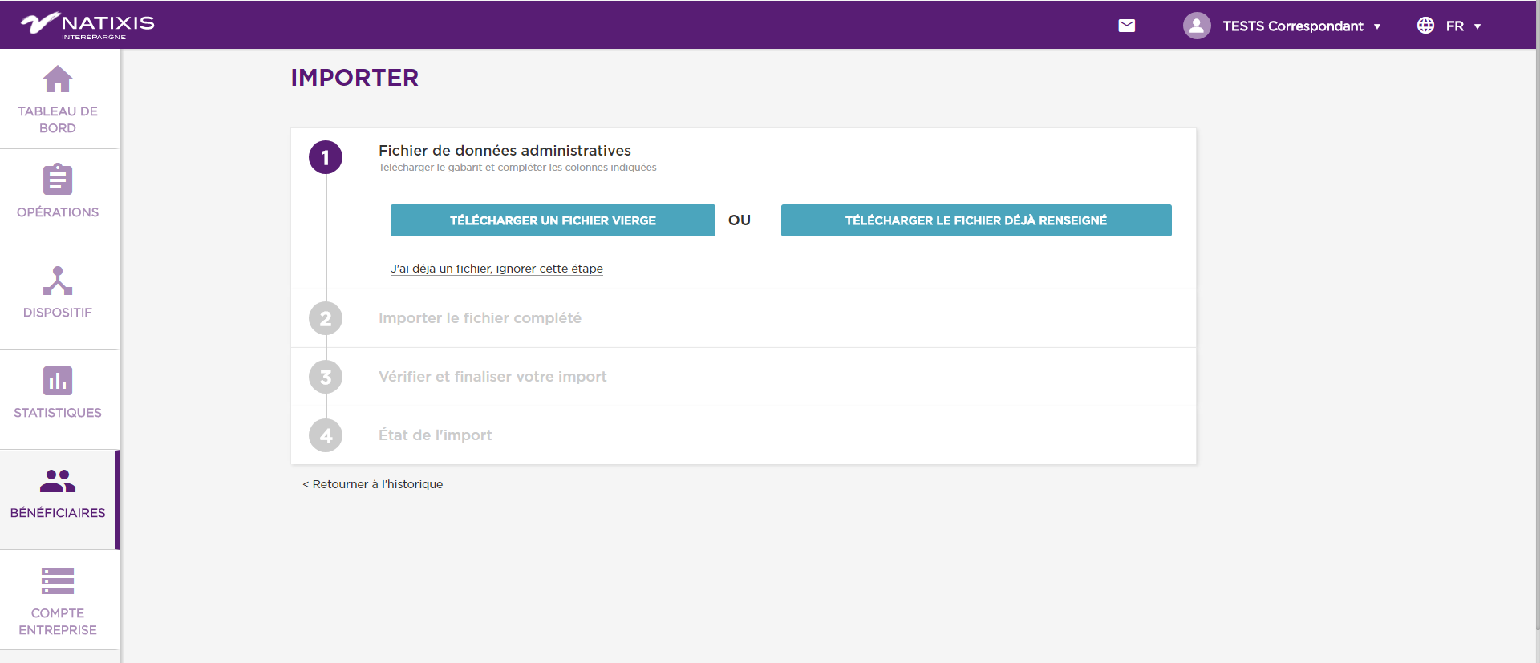
Comment permettre à vos salariés de bénéficier des services digitaux ?
3
Pour pouvoir suivre et gérer leur épargne en temps réel et bénéficier de l’ensemble des services digitaux, vos salariés doivent confirmer leur adresse e-mail sur leur Espace personnel
Nous vous demanderons de nous fournir, via l’Espace Entreprises, un fichier Excel des bénéficiaires avec leur adresse e-mail
  En l’absence d’adresse électronique renseignée, les bénéficiaires concernés recevront un courrier leur rappelant leurs identifiants de connexion à leur Espace personnel et les invitant à y compléter leur adresse électronique

Slide 19
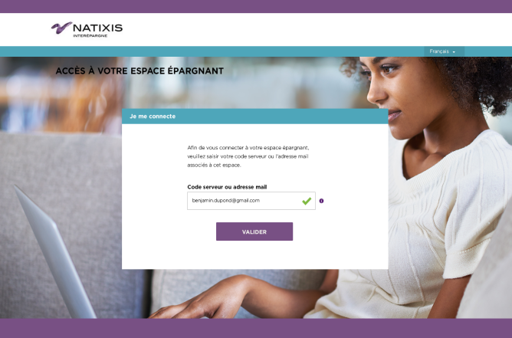

Un parcours de connexion simplifié
3
        L’épargnant se connecte indifféremment avec son code serveur ou son adresse e-mail
        La modification de ses coordonnées en ligne est facilement accessible et sécurisée
      Lors de la Première CONNEXION
      L’épargnant enregistre ses données et :
        personnalise son mot de passe
        confirme son adresse e-mail (fournie par l’entreprise)
        répond à une question secrète
        Renseigne son numéro de téléphone mobile
    En cas d’oubli du mot de passe
        L’épargnant s’identifie à l’aide de son adresse e-mail ou de son code serveur
        Il commande un mot de passe et choisit de le recevoir par SMS, e-mail ou courrier
Nouveau :
la possibilité de s’identifier avec son empreinte digitale (TouchID) sur l’application Mon épargne Salariale

Slide 20










Une offre innovante de services en ligne
3
    Opérations en ligne
    Consultation en ligne
          Infos compte
        Détails des avoirs
        Épargne nette
        Dernières opérations
        Performance des fonds
          Réponse à la participation
          et à l’intéressement
          Relevés de c/documents en ligne
        Zéro papier
        Relevés de compte et avis d’opération dématérialisés
          Versements
          réguliers et ponctuels
          News
        Actualités financières
        Newsletter épargnants
          Arbitrages
          Simulateur Abondement
        Vision de l’abondement déjà perçu et à percevoir
          Remboursements
          Alertes e-mails et SMS
        Sur fonds : pour surveiller un ou plusieurs FCPE
        Sur compte : pour recevoir le solde de votre compte selon la fréquence de votre choix
  En plus de l’aide en ligne, des téléconseillers sont disponibles au 02 31 07 74 00
  Téléconseillers experts multilingues du lundi au vendredi, de 8h30 à 18h
  Accueil en langage naturel: 24h/24, 7j/7
  Tempoz : pour joindre un téléconseiller depuis un portable sans attente en ligne
          Aides supplémentaires
        8 Simulateurs
        Assistant virtuel interactif

Slide 21

Découvrez les services digitaux en vidéo
3

Slide 22
ANNEXES
L’espace entreprises en détail
4

Slide 23

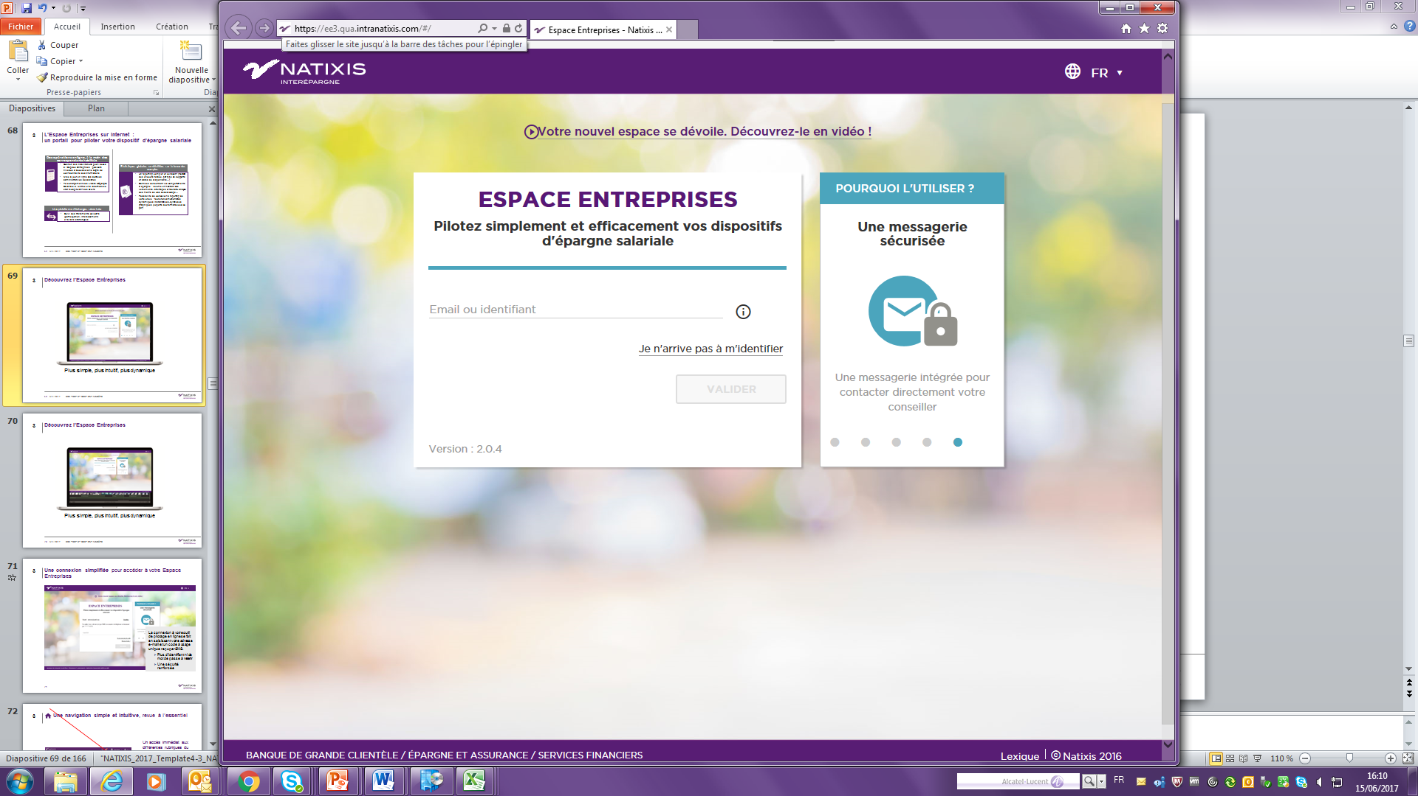
Découvrez l’Espace Entreprises
3
Simple, sûr, intuitif, dynamique

Slide 24

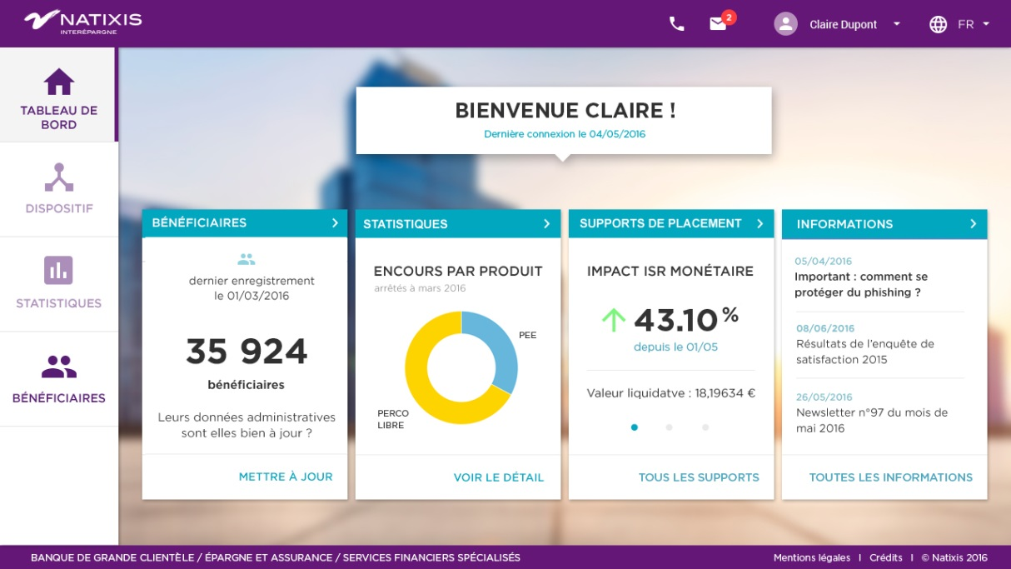







Une navigation simple et intuitive, revue à l’essentiel
4
Un accès immédiat aux
différentes rubriques du site
        Tableau de bord
        Opérations
        Dispositif
        Statistiques
        Bénéficiaires
        Compte entreprise
    Des rubriques accessibles depuis la page d’accueil et sur toutes les pages du site, pour vous offrir une meilleure expérience d’utilisation.

Slide 25
Tableau de bord
4
Un tableau de bord dynamique, à l’image de
votre entreprise !
Un aperçu des informations relatives à votre compte :
        vue des bénéficiaires
        statistiques par produit
        supports des placements
        informations (actualités et
        newsletters)

Slide 26

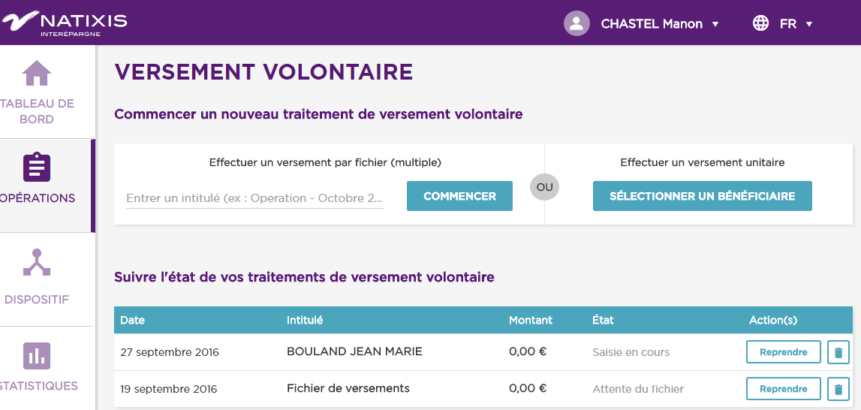
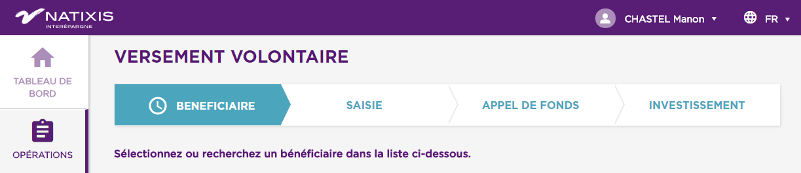
Opérations > Versements volontaires
4
Une interface intuitive pour saisir les versements des bénéficiaires
        Versement multiple
          Centralisation des versements par un import de fichier
          Nouveau canevas optimisé avec une aide à la saisie, dédié aux données de versement (hors données administratives des bénéficiaires)
        Versement unitaire
          Accompagnement pas à pas dans le parcours de versement pour le bénéficiaire de votre choix
À SAVOIR
Retrouvez dans l’onglet « Opérations » une rubrique complémentaire dédiée aux versements de jours de repos vers le PERCO
Voir la vidéo

Slide 27

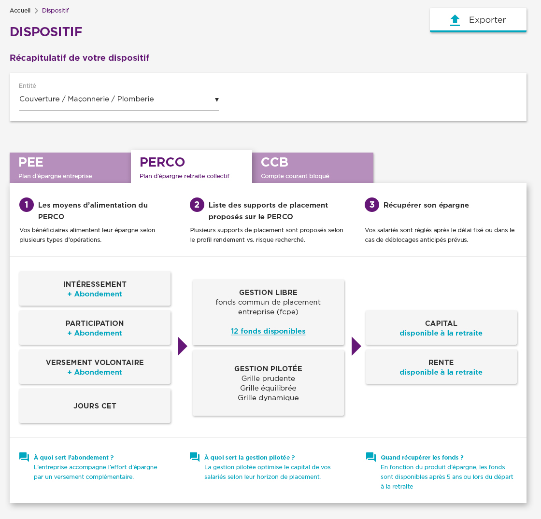
Dispositif > Vue d’ensemble
3
Une vue d’ensemble du
dispositif d’épargne salariale de votre entreprise
        Produits mis en place
        Types de versement
        Modalités d’abondement
        Supports de placement…
        Possibilité de filtrer par entité pour les entreprises multi-périmètres

Slide 28
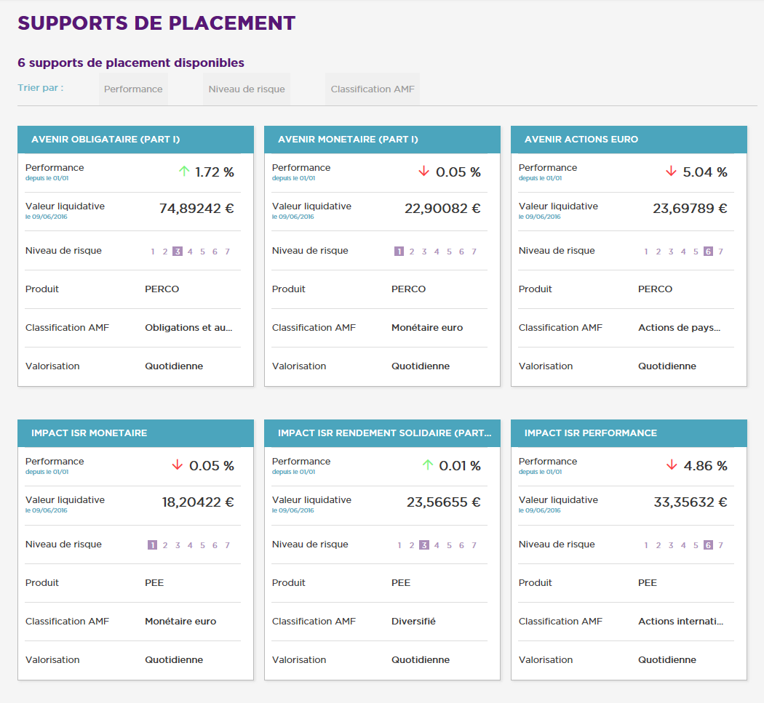
Dispositif > Supports de placement
4
Une vision globale des supports de placement à disposition dans votre entreprise
Consultez les différents supports de placement disponibles, organisés par :
        Performance
        Niveau de risque
        Classification AMF

Slide 29
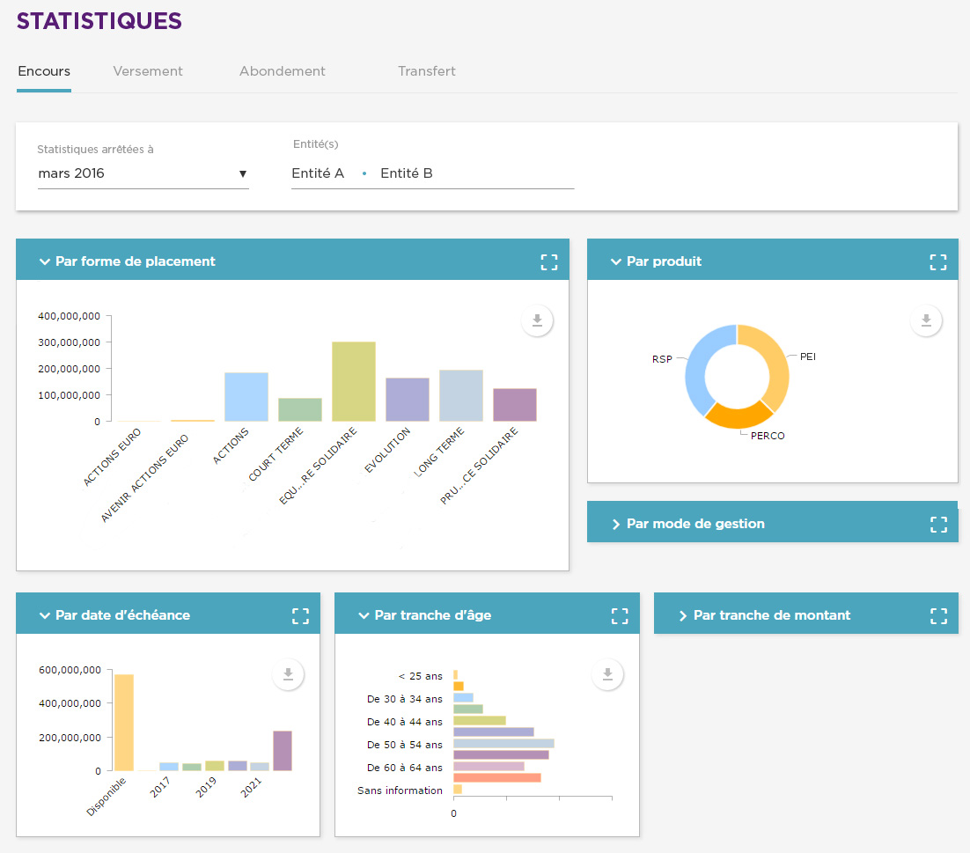
Statistiques
4
Un tableau de bord statistiques pour suivre l’activité de vos dispositifs d’épargne salariale
Une vue segmentée par :
        Encours
        Versement
        Abondement
        Transfert
Avec la possibilité d’approfondir votre analyse :
        par période
        par entité / entreprises du groupe (vue consolidée)
        Les résultats sont représentés sous forme de graphiques pour une lecture plus simple et visuelle. Les données peuvent être sauvegardées au format Excel ou PDF.

Slide 30
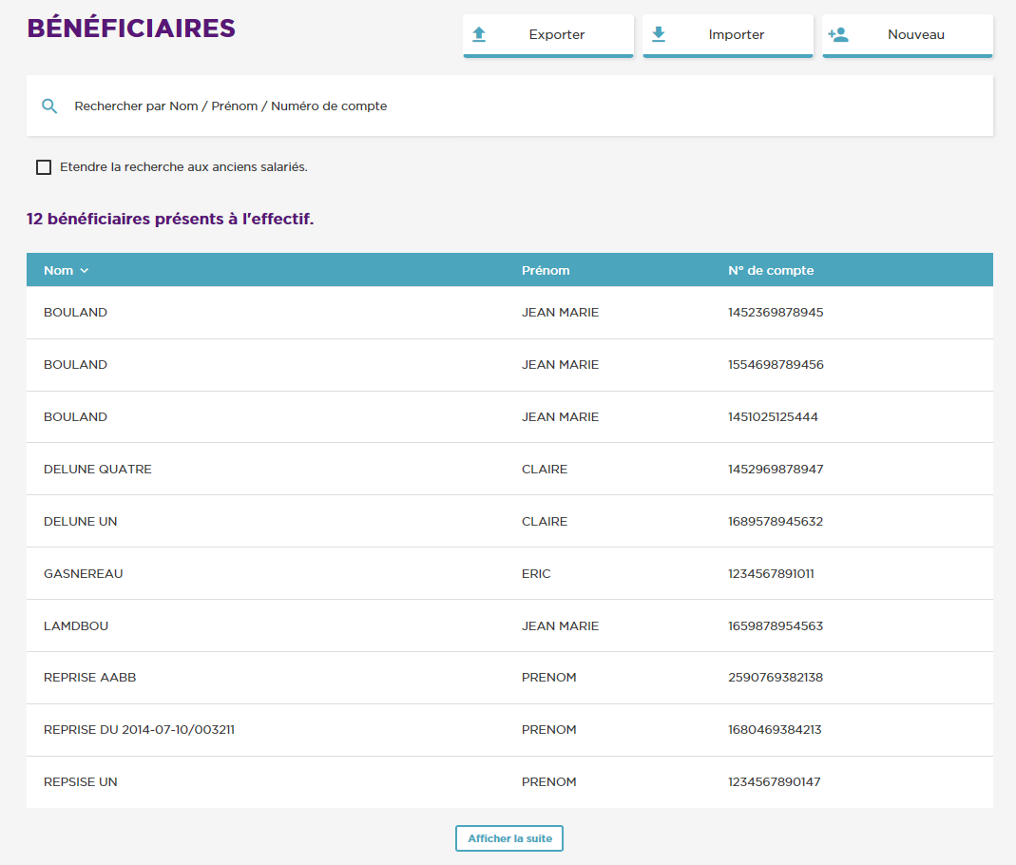
Bénéficiaires
4
Une gestion simplifiée de vos bénéficiaires
Une vue segmentée par :
        Gérer les coordonnées personnelles, professionnelles et bancaires de vos salariés. Sortir ou réintégrer un collaborateur de vos effectifs.
        Rechercher un collaborateur (ou ancien salarié) rapidement, grâce au moteur de recherche.
        Exporter la liste des bénéficiaires et
        la sauvegarder sur votre ordinateur
        Importer une liste de bénéficiaires, depuis votre ordinateur vers votre Espace Entreprises
        Au départ de vos bénéficiaires, éditez également plus rapidement les états récapitulatifs d’épargne salariale.
À SAVOIR
L’Espace Entreprises offre la possibilité de consulter les avoirs de chaque bénéficiaire (option disponible uniquement pour les comptes disposant de cette fonctionnalité).
Voir la vidéo

Slide 31
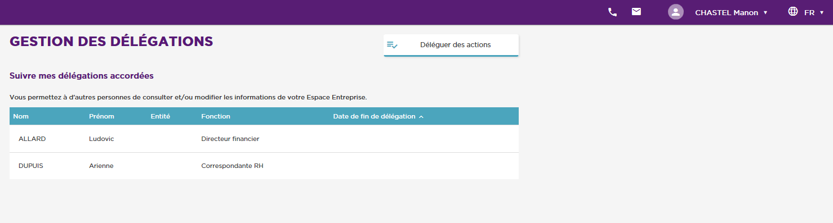

Gestion des délégations
4
Possibilité de partager
la gestion de certaines fonctionnalités avec vos collaborateurs !
Vous pouvez créer autant de comptes
que nécessaire.
Un tableau de suivi vous permet :
        De suivre les délégations accordées,
        D’ouvrir de nouveaux accès aux personnes de votre choix.
        Par exemple, vous pouvez accorder :
        La consultation des avoirs salariés,
        L’accès à la messagerie,
        La gestion des bénéficiaires…
À SAVOIR
    Accédez à cette fonctionnalité depuis le menu « profil » de votre Espace Entreprises.
Voir la vidéo

Slide 32
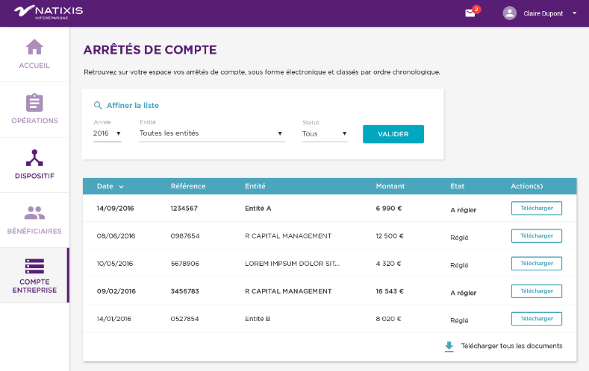
Compte Entreprise > Arrêtés
4
Plus pratique et plus écologique, les appels de fonds sont dématérialisés !
        Dématérialisation automatique, pas besoin d’y souscrire
        Notification par e-mail de la mise en ligne d’un appel de fonds
        Historique des appels de fonds avec une vision de leur état (« à régler » ou « réglé »)

Slide 33
INTERLOCUTEURS
  M. xxxxxxxxxxxx
  Tél. 01 00 00 00 00
  xxxxxxxxxxxxxxx@natixis.com
  M. xxxxxxxxxxxx
  Tél. 01 00 00 00 00
  xxxxxxxxxxxxxxx@natixis.com
  M. xxxxxxxxxxxx
  Tél. 01 00 00 00 00
  xxxxxxxxxxxxxxx@natixis.com
ADRESSE
  NATIXIS
  30, avenue Pierre Mendès France 75013 Paris - France
  www.natixis.com
VOS SERVICES DIGITAUX | Juillet 2017

